Slide 1
Шеховцова Елена Викторовна, ведущий специалист предметно-методической лаборатории МАУ «Центр развития образования» 2022
Использование конструктора, размещенного на сайте «Единое содержание общего образования», для составления рабочих программ учителей, работающих в 1- 9 классах

Slide 2
https://edsoo.ru/

Slide 3
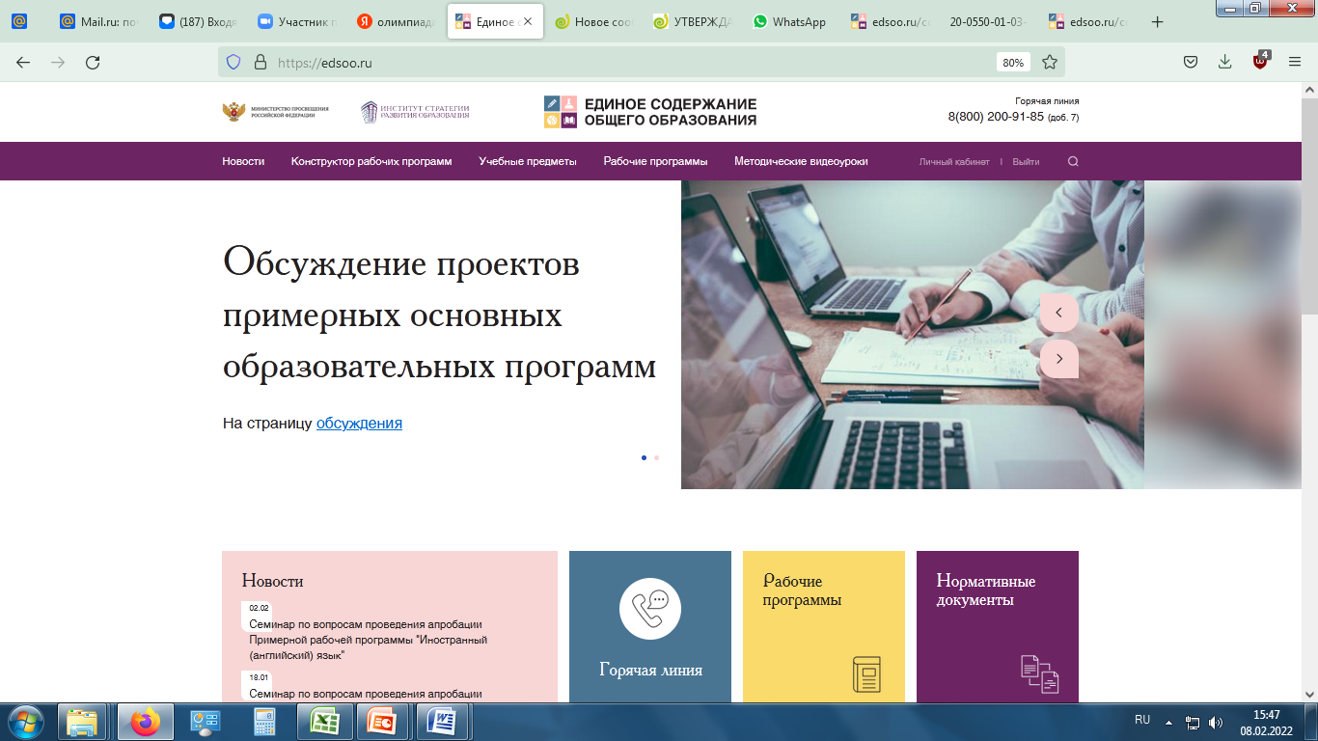
https://edsoo.ru/

Slide 4
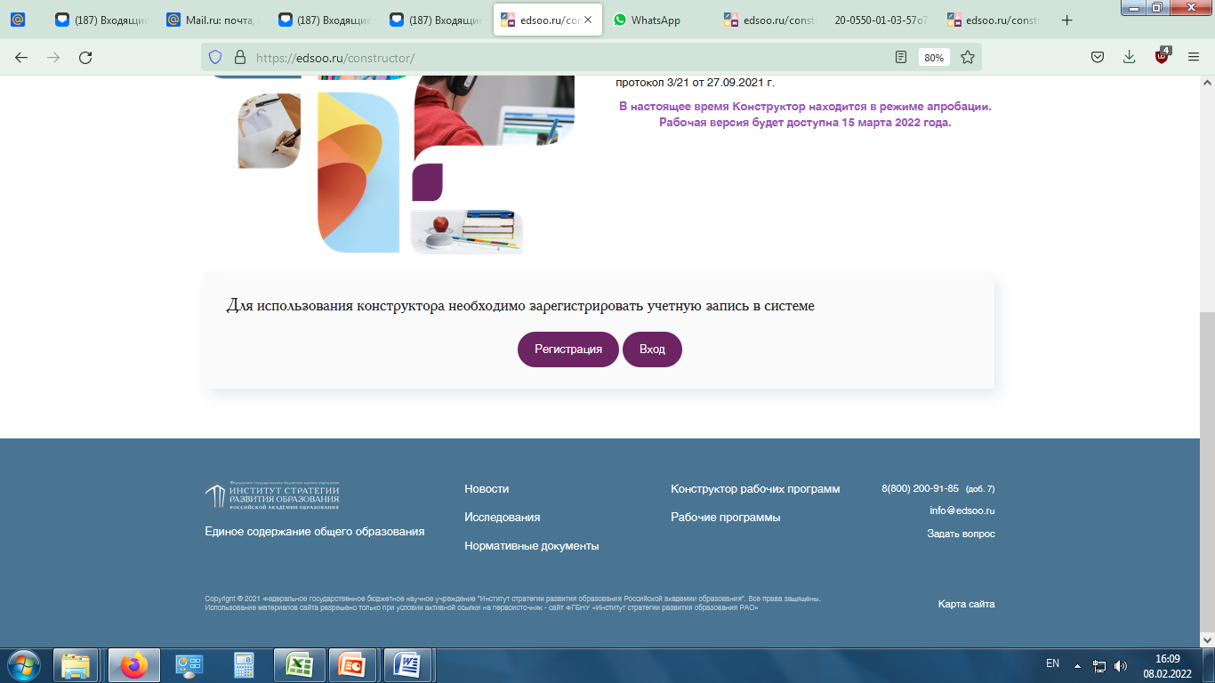
https://edsoo.ru

Slide 5
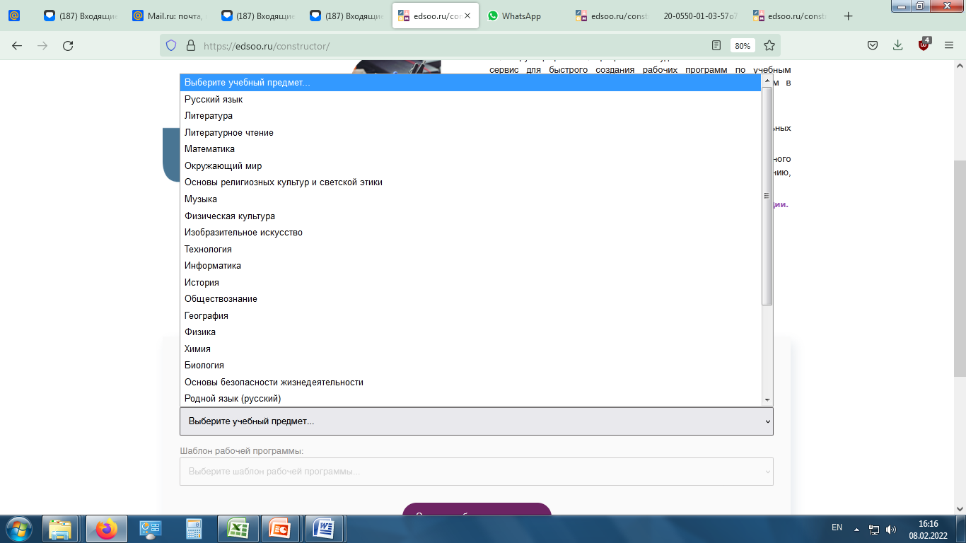
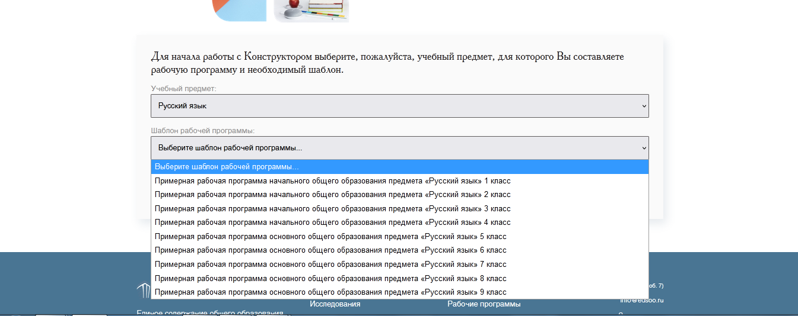
https://edsoo.ru/

Slide 6
https://edsoo.ru/

Slide 7
Структура рабочей программы
https://edsoo.ru/
Пояснительная записка
Общая характеристика учебного предмета
Цели изучения учебного
предмета

Slide 8
https://edsoo.ru/
Содержание учебного предмета:
- Обучение грамоте (развитие речи, слово и предложение, фонетика, графика, чтение, письмо, орфография и пунктуация);
- Систематический курс (общие сведения о языке, фонетика, графика, орфоэпия, лексика, синтаксис, орфография и пунктуация, развитие речи).

Slide 9
https://edsoo.ru/
Планируемые образовательные результаты:
- Личностные результаты;
- Метапредметные результаты;
- Предметные результаты.

Slide 10
Тематическое планирование
https://edsoo.ru/

Slide 11
https://edsoo.ru/

Slide 12
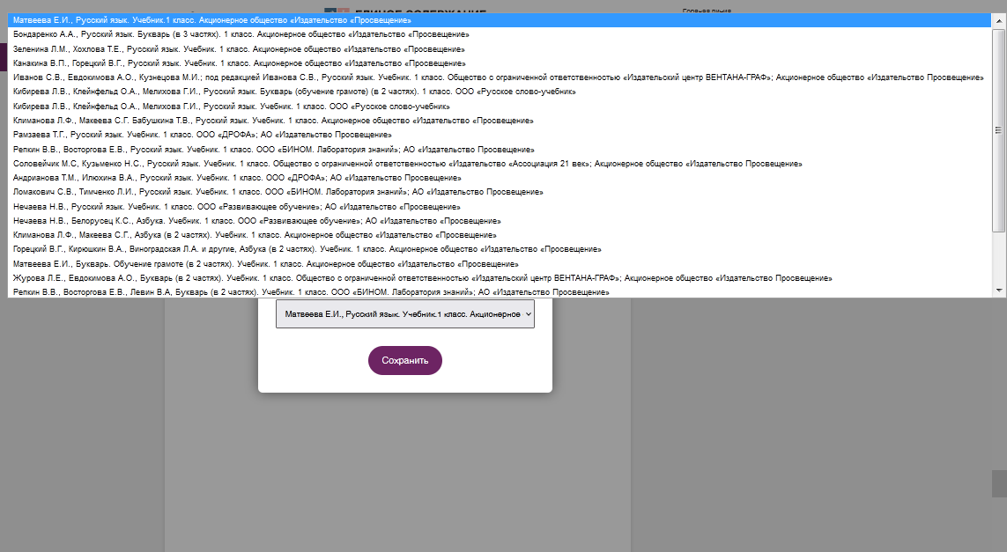
Учебно-методическое обеспечение образовательного процесса
https://edsoo.ru/

Slide 13
Материально-техническое обеспечение образовательного процесса
https://edsoo.ru/

Slide 14
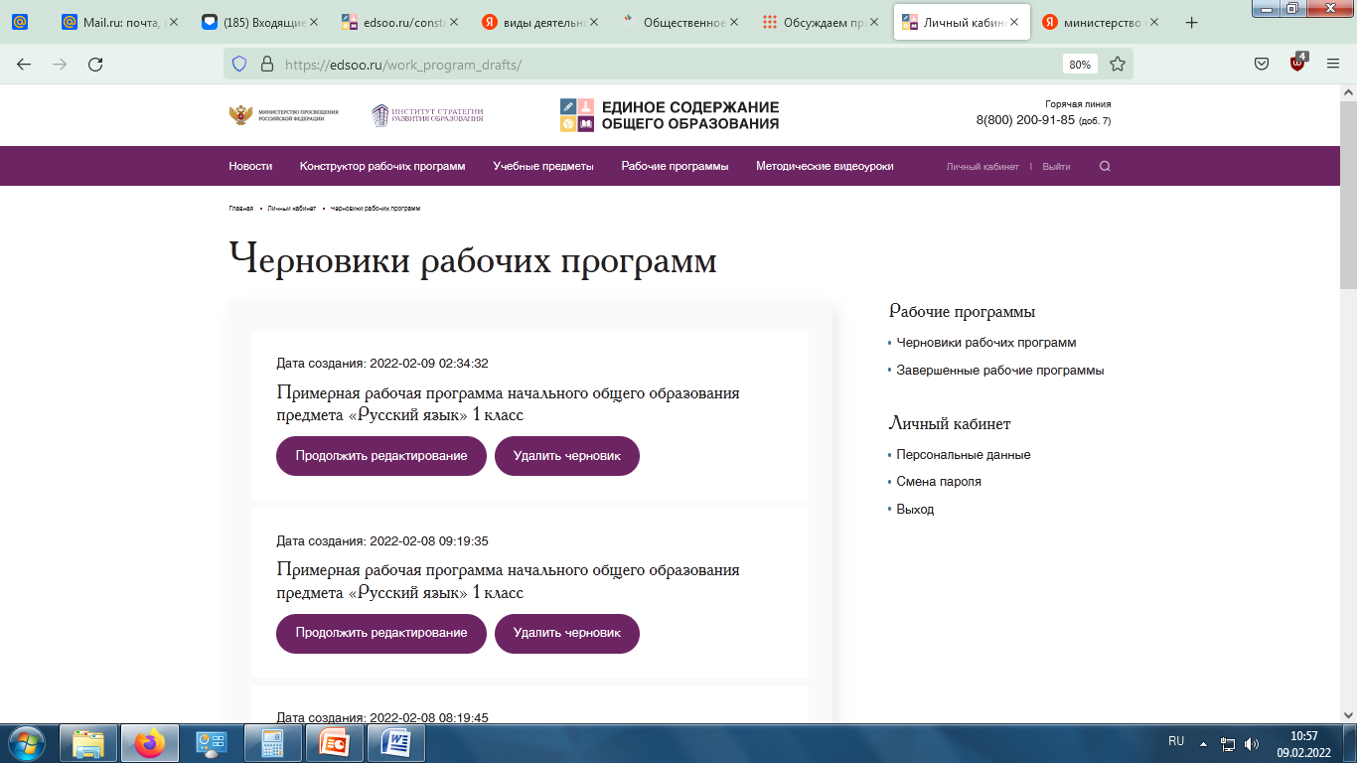
https://edsoo.ru/

Slide 15
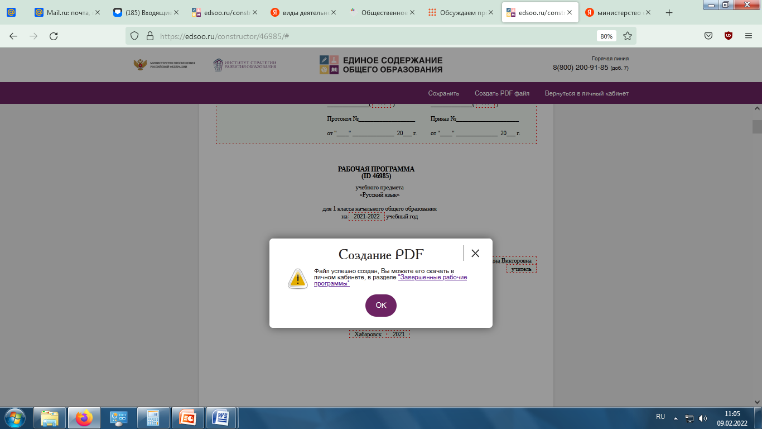
https://edsoo.ru/

Slide 16
https://edsoo.ru/

